Slide 1
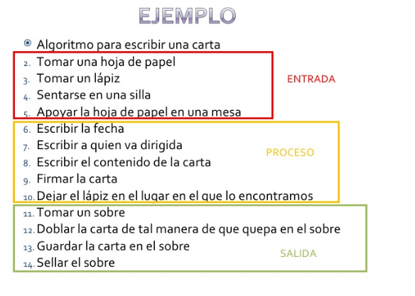

CONCEPTOS DE LAS TIC
ALGORITMO: Secuencia lógica de reglas e instrucciones que indican el procedimiento a partir del cual se resuelve un problema. Un programa de ordenador se compone de uno o más algoritmos expresados en un lenguaje comprensible para el ordenador.

Slide 2
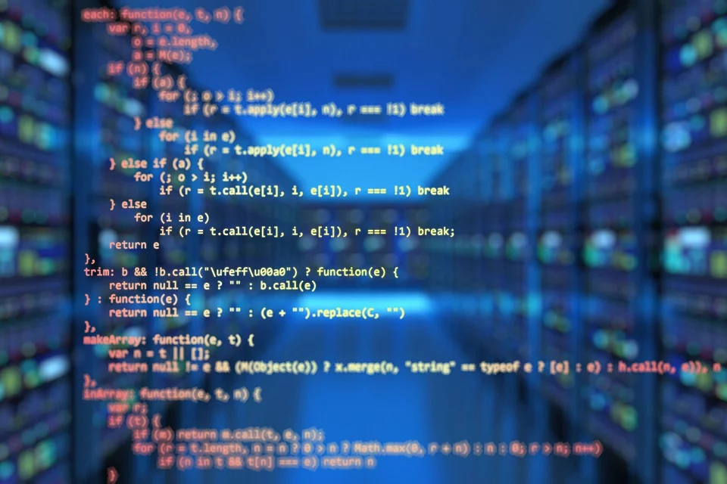
CONCEPTOS DE LAS TIC
SOFTWARE: Según la definición del IEEE, citada por [Lewis 1994] "software es la suma total de los programas de computadora, procedimientos, reglas, la documentación asociada y los datos que pertenecen a un sistema de cómputo". Según el mismo autor, "un producto de software es un producto diseñado para un usuario".

Slide 3

CONCEPTOS DE LAS TIC
PROGRAMACIÓN: es el proceso de diseñar, escribir, probar, depurar y mantener el código fuente de programas computacionales. El código fuente es escrito en un lenguaje de programación.

Slide 4
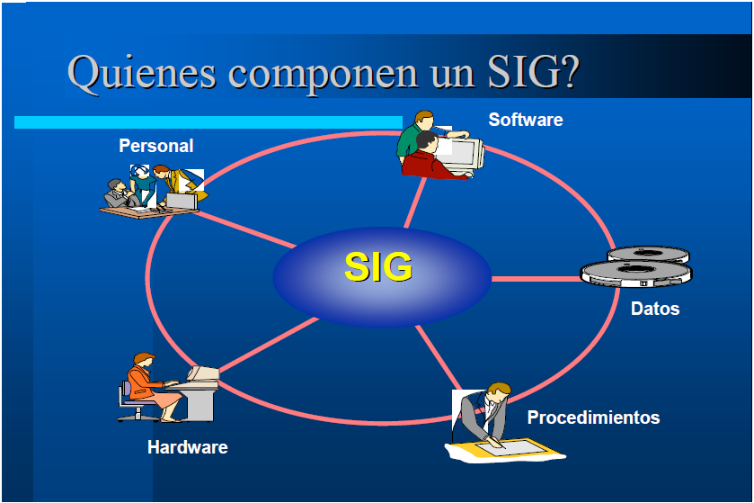
CONCEPTOS DE LAS TIC
SISTEMAS: Conjunto de elementos(recursos) que interactúan entre sí para el logro de un objetivo común.
SISTEMA DE INFORMACIÓN: Combinación organizada de personas, hardware, software, datos, y procedimientos, que reúne, transforma y disemina información en una organización.

Slide 5

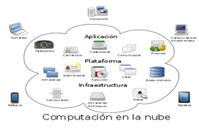
CONCEPTOS DE LAS TIC
COMPUTACIÓN EN LA NUBE: La computación en la nube es un término general para denominar cualquier cosa que tenga que ver con la provisión de servicios de hospedaje a través de Internet. Estos servicios se dividen en tres grandes categorías: Infraestructura como servicio (IaaS), plataforma como servicio (PaaS) y software como servicio (SaaS).

